Slide 1
^{БЕЗВОЛЕНКО} ^{Иван Сергеевич} ^{07.11.1985-03.07.2015}
1

Slide 2
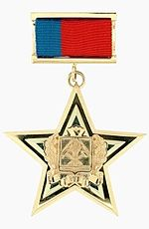

Slide 3
ВЕЧНАЯ ПАМЯТЬ ПОГИБШЕМУ В ДАГЕСТАНЕ КОМАНДИРУ ОТДЕЛЕНИЯ 1ГСПН 27 "КУЗБАСС" ИВАНУ БЕЗВОЛЕНКО
Иван Сергеевич Безволенко с 6 по 11 класс учился в Ижморской средней общеобразовательной школе № 1.Семья переехала в наш посёлок из с. Тюменево Мариинского района.

Slide 4
11г класс у обелиска

Slide 5
25 мая 2003 г.

Slide 6
Иван Безволенко - командир отделения 27 отряда специального назначения «Кузбасс».

Slide 7
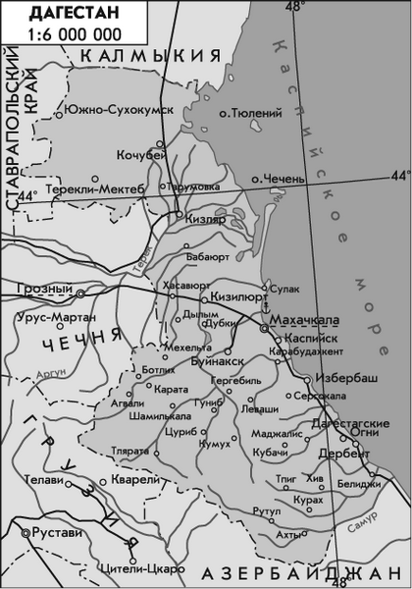

Slide 8
Сводка антитеррористической работы по Дагестану за июль 2015 года
С 15 часов 3 июля в г. Дербент и Дербентском районе РД введен правовой режим КТО В 5 часов утра 4 июля, спецназ продолжил мероприятия по поиску и ликвидации боевиков в лесном массиве вблизи села Нечаевка Кизилюртовского района республики Дагестан.

Slide 9
Сводка антитеррористической работы по Дагестану за июль 2015 года
В 11 часов в 3 километрах от села произошло боестолкновение, в результате которого погиб сержант отряда специального назначения «Кузбасс» — Иван Безволенко, 1985 г.р. В Кемеровской области без отца осталась семья (13 июля глава Кемеровской области Аман Тулеев вручил супруге памятную медаль «Герой Кузбасса»). Вечная память тебе, воин! Еще 5 военнослужащих получили ранения различной степени тяжести.

Slide 10
Перед боем

Slide 11
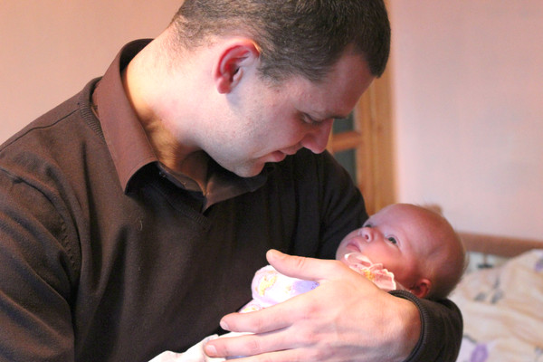
С новорождённой дочкой

